Slide 1
verbandleer
23 november 2021

Slide 2
planning
Terugblik vorige les
Lesdoelen bespreken
Theorie verband
Spel: 30 seconds met de begrippen
Evaluatie
Volgende week

Slide 3
Terugblik vorige les:
3 basisbehoeftes voor trainen
Gewenning, imitatie, inprenting
Types trainen
Trainingstechnieken

Slide 4
lesdoelen
Je kunt tenminste 4 verbandmiddelen opnoemen
Je kunt het verschil uitleggen tussen de verschillende verbandmiddelen
Je weet de 4 redenen van verband leggen
Je kunt stapsgewijs uitleggen hoe we verband uitleggen
Je kunt de 2 manieren op noemen waardoor dieren niet aan de wond komen

Slide 5
verbandleer
Verbandmiddelen
Verbandtechnieken
Speciale verbanden
Bescherming van verbanden

Slide 6
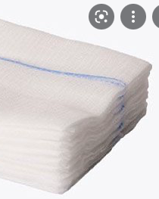
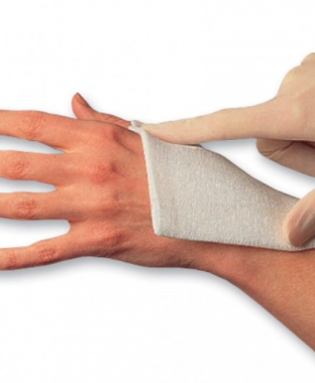
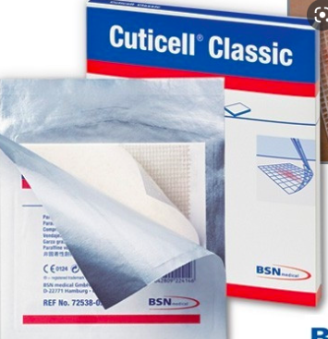
Verbandmiddelen
Gaaskompressen
Steriele gaaskompressen voor afdekken wond
Niet-steriele gaaskompressen voor schoonmaken om de wond
Absorberende gaaskompressen voor opnemen weefselvocht
Zalfgazen
Met zalven om wondgenezing te bevorderen
Niet-klevende gaaskompressen
Voor wonden met veel wondvocht

Slide 7
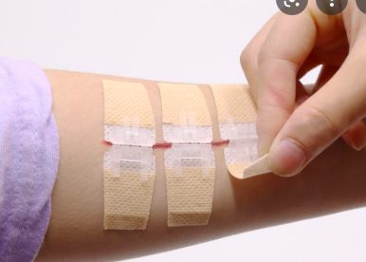
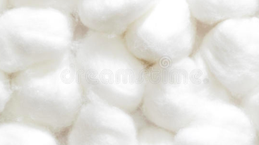
Verbandmiddelen
Watten
Synthetische watten voor gelijkmatig verdelen druk op weefsel
Niet-synthetische watten voor verbinden bloedende wond of drukverband
Hechtpleisters
Om verbanden op hun plaats te houden

Slide 8
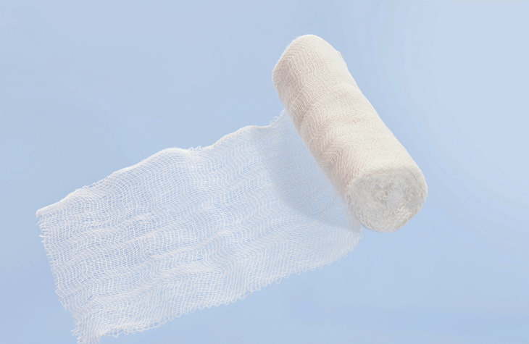
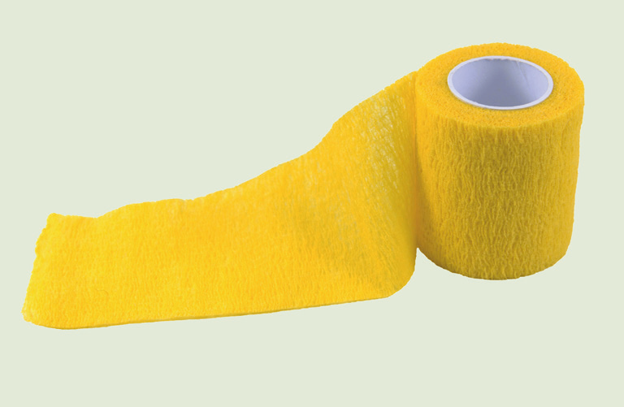
Verbandmiddelen
Buitenlaag verband
Gaasverband (hydrofiel windsel)
Elastische zwachtels
Bandages
Niet-elastische zwachtels
Netverband
Spalken
Voor immobiliseren
Gemaakt van hard materiaal

Slide 9
Verband technieken
Redenen om verband aan te leggen:
Wond bedekken
Vocht absorberen
Druk geven
Ondersteunen of onbeweeglijk maken

Slide 10
Verband technieken
Verbandregels:
Zo schoon mogelijk werken
Eerst de schoonste wond
Niet onnodig onbedekt laten
Verband kiezen bij soort wond
Niet te strak
Gelijkmatig
In de rol kijken
Naar het hart toe werken
Niet nat laten worden

Slide 11
Verband technieken
Verband aanbrengen:
Wond reinigen en ontsmetten
Afdekken met steriel gaasje
Onderlaag van watten aanbrengen (polsterlaag)
Vastzetten met gaasverband of zwachtel
Zwachtel vastzetten met kleefpleisters
Beschermend shirt of kraag
Wisselen verband
Afhankelijk van reden

Slide 12
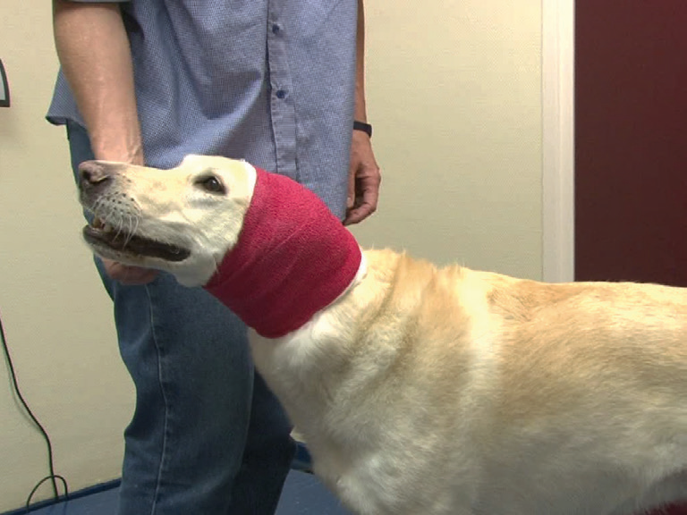
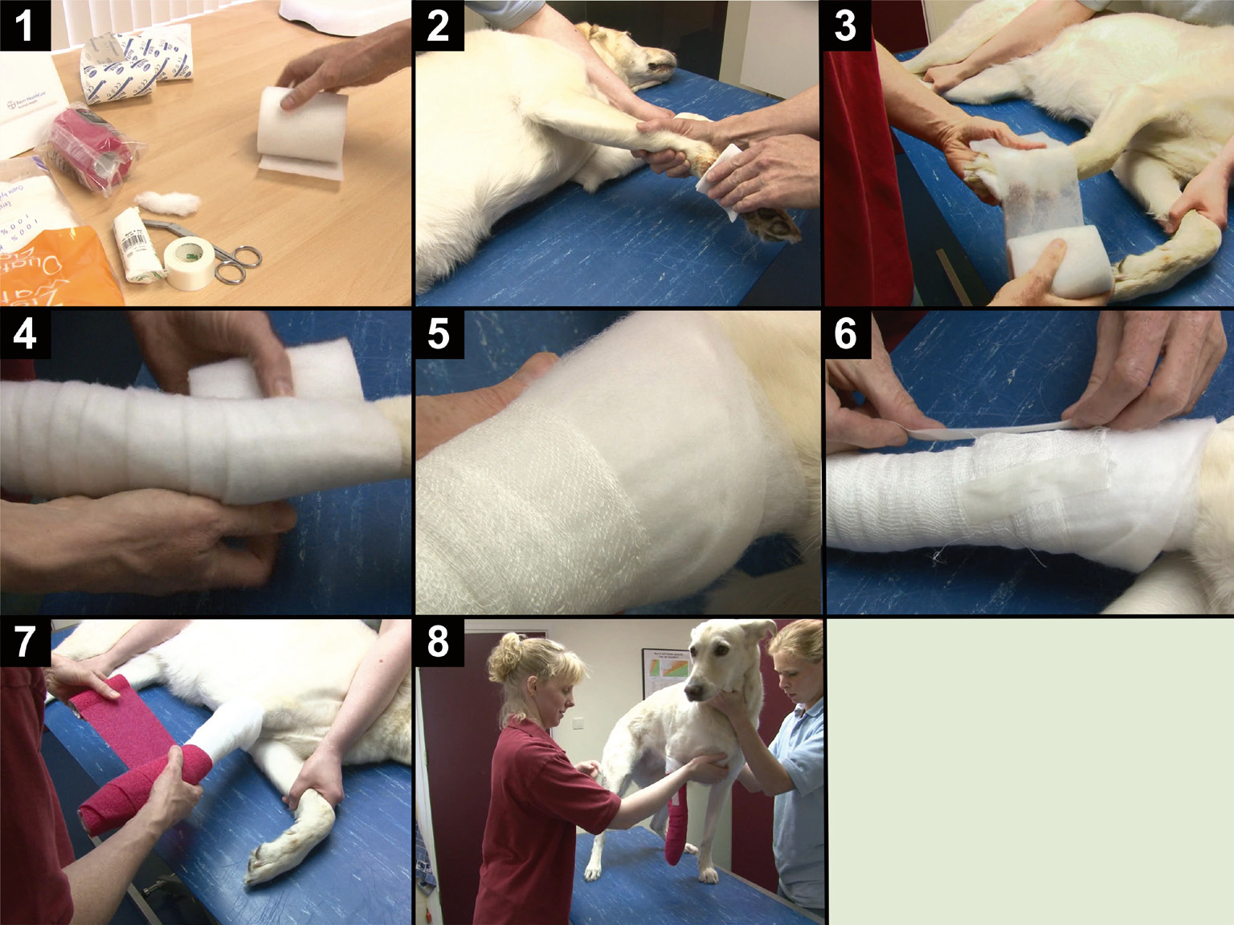
Speciale verbanden
Kopverband Pootverband

Slide 13
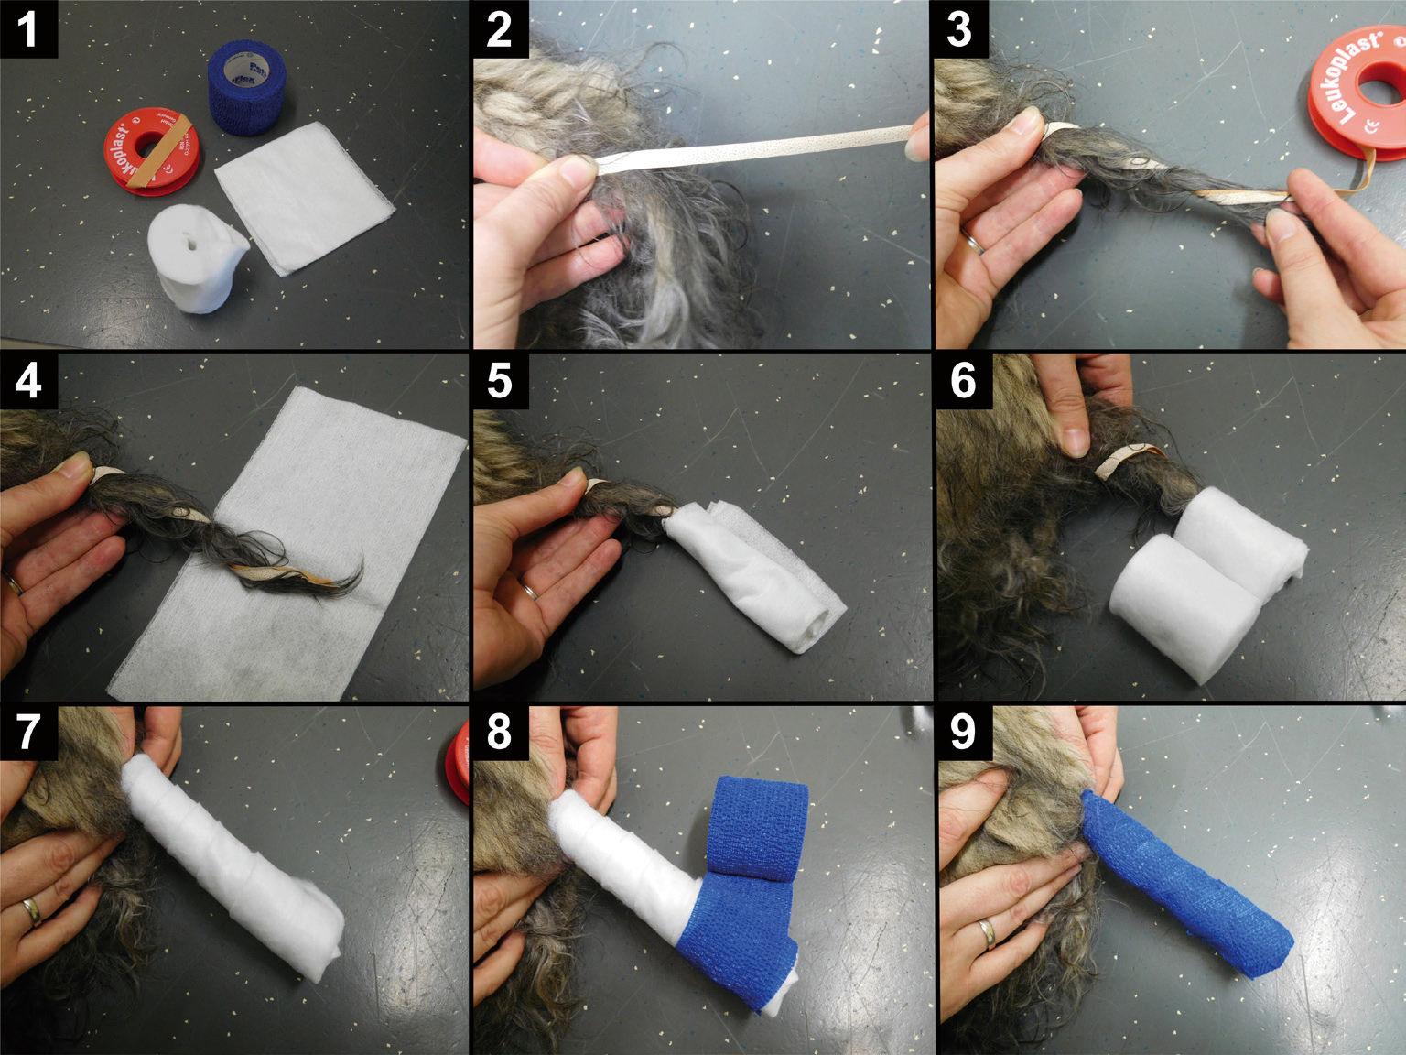
speciale verbanden

Slide 14
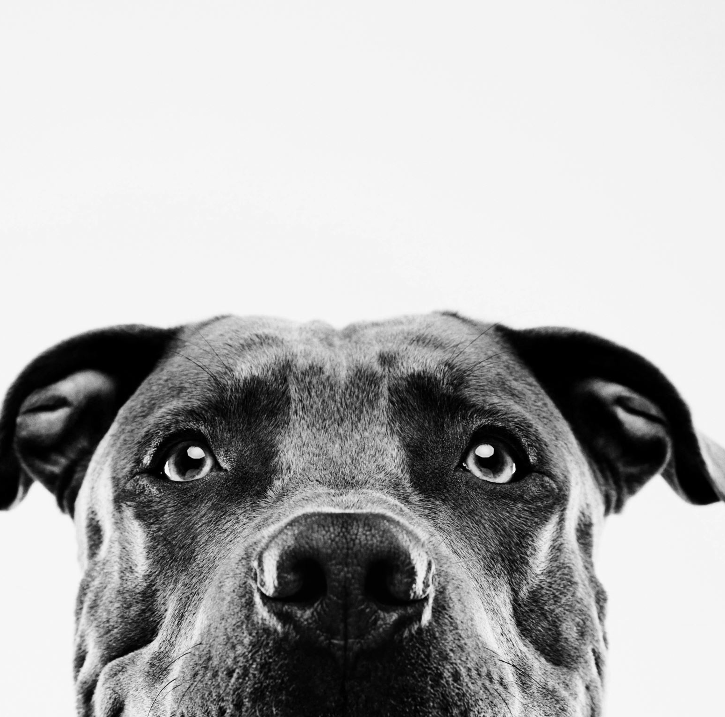
Bescherming van verbanden
Voorkomen dat een dier aan de wonden zit:
Beschermend shirt
Kraag

Slide 15
Opdracht 30 seconds
In jullie klas 2tallen maken
1 scoreblad, elk 2tal een pion
In elk tweetal trekt 1 iemand een kaartje
Op het kaartje staat een begrip van deze les
Probeer aan de ander duidelijk te maken wat het begrip is zonder het te vertellen
Goed geraden? 2 punten voorruit

Slide 16
lesdoelen
Je kunt tenminste 4 verbandmiddelen opnoemen
Je kunt het verschil uitleggen tussen de verschillende verbandmiddelen
Je weet de 4 redenen van verband leggen
Je kunt stapsgewijs uitleggen hoe we verband uitleggen
Je kunt de 2 manieren op noemen waardoor dieren niet aan de wond komen

Slide 17
Evaluatie:dobbelspel
1 = Wat ging er vandaag heel goed?
2 = Wat ging er minder goed?
3 = Wat heb je geleerd vandaag
4 = Wat vond je het leukste vandaag
5 = Wat ga je de volgende les anders aanpakken
6 = Heeft iemand je vandaag geholpen, en waarmee

